Slide 1
Тема урока: Взаимосвязь компонентов экосистемы
ГКУ «Общеобразовательная средняя школа №36 с ДМЦ» с.Актас
Талгарского района Алматинской области
Цели урока: графически представлять и объяснять взаимосвязь компонентов экосистем
Учитель: Махмадинова Г. М.

Slide 2
Для экосистемы характерна тесная вещественно-энергетическая зависимость организмов друг от друга. Эта взаимная вещественно-энергетическая зависимость связывает в сообществах (биоценозах) виды друг с другом и окружающей неживой природой. Как вы знаете, любые ячейки природы, в которых возникает биологический круговорот вещества, называют экосистемами. Например, продуценты создают биологическую продукцию – органические вещества из биогенных элементов, консументы перерабатывают их в органические соединения собственных тел, а редуценты вновь разлагают эти соединения до усваиваемых продуцентами молекул. В большинстве экосистем функцию продуцентов выполняют растения, консументов - животные, а редуцентов – грибы и бактерии.
Продуценты —> консументы —> редуценты

Slide 3
Конкретная последовательность питающихся друг другом организмов получила название трофическая цепь или цепь питания. Пищевые цепи начинаются обычно с автотрофных организмов, создающих органическое вещество. Это первый трофический уровень. На втором находятся растительноядные организмы, на третьем и далее - плотоядные. Например: злаки и разнотравье могут поедать саранчовые, а их в свою очередь, едят птицы и мелкие звери. Птиц и мелких зверей ловят и поедают хищные птицы и звери. Внутри них могут жить паразиты. И все попадают в землю, где есть сапрофиты, почвенная микрофлора. Посмотрите теперь на следующий рисунок

Slide 4
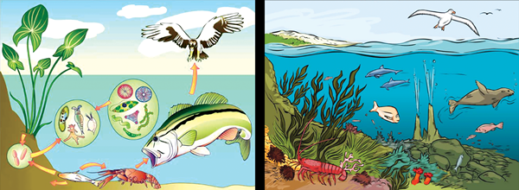
Взаимосвязь компонентов экосистемы
Чаще всего взаимосвязь компонентов экосистемы графически представляется в виде объектов, соединенных между собой стрелками.
Взаимосвязь компонентов экосистемы

Slide 5
Распишем этот рисунок следующим образом: В воде растут водоросли, среди водорослей живут планктоны или микроорганизмы, этими планктонами питаются раки, раки являются пищей некоторым рыбам, а рыбы пища для птиц. Это теперь напишем в виде схемы: водоросли планктоны раки рыбы птицы Для закрепления урока вам задание

Slide 6
ЗАДАНИЕ:
Расставь компоненты экосистемы в правильной взаимосвязи. В тетради в виде схемы обозначь связь компонентов этой экосистемы. Подпиши, кто из них является продуцентом, консументом или редуцентом.
​а) трава, ястреб, змея, ящерица, кузнечик;
​б) ель, ястреб, жук-усач, дятел;
​в) леопард, растения, обезьяны, насекомые.

Slide 7
РЕФЛЕКСИЯ Напишите мне в каком острове вы находитесь после изучения новой темы.

Slide 8
Домашнее задание: повторить пройденный материал. Всем спасибо за урок!

